Slide 1
i TIC 7/8
Informação 7
Funcionamento
de um computador
Unidade 1 – A informação, o conhecimento e o mundo das tecnologias

Slide 2
Componentes elementares
Hardware – conjunto de dispositivos físicos que constituem o sistema (mecânicos, eletrónicos ou eletromecânicos)
Software - conjunto de programas que fazem funcionar o hardware e executam as tarefas solicitadas pelo utilizador

Slide 3
Hardware
Unidade Central de Processamento - CPU
Placa-mãe (motherboard)
Software
Sistema
Aplicação
Memórias
Dispositivos de entrada e/ou saída

Slide 4
Software
Software de sistema – programas que gerem e controlam o funcionamento dos dispositivos eletrónicos
Software de aplicação – programas que efetuam as tarefas solicitadas pelo utilizador, como por exemplo, processador de texto, programas de desenho, etc.

Slide 5
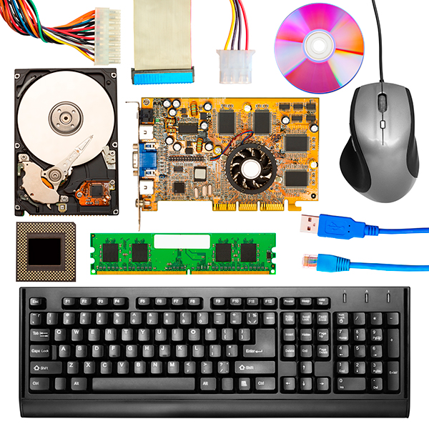
Hardware
Disco ótico
Flat cable
Placa gráfica
Disco rígido
Rato
CPU
Cabo de rede e cabo USB
Teclado
Placa de memória

Slide 6
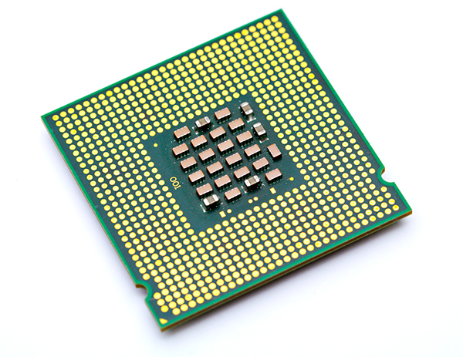
Unidade Central de Processamento
O CPU (Central Processing Unit) é o principal responsável pelo funcionamento e desempenho do computador.
A sua velocidade é medida em GHz e determina a quantidade de dados que é processada.

Slide 7
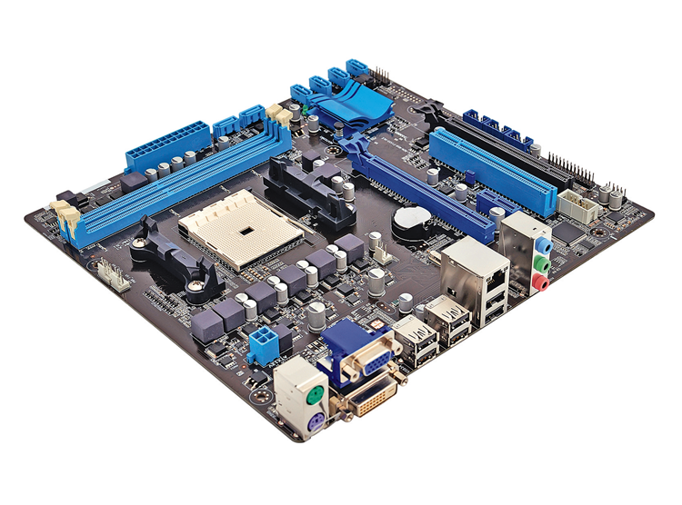
Placa-mãe (motherboard)
Serve de base de instalação para todos os componentes de um computador.
Tem como função permitir que o processador comunique com todos os periféricos instalados com maior velocidade e fiabilidade.

Slide 8
Tipos de Memórias
Memórias primárias
Memórias secundárias
RAM – Random Access Memory
ROM – Read-Only Memory
Discos rígidos, pens USB, discos óticos

Slide 9
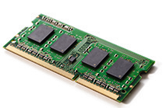
Memórias Primárias - RAM
Condiciona o número de programas que estão a ser executados num dado momento
Memória de leitura e escrita
Volátil - os dados são perdidos quando se desliga o computador
PLACA DE MEMÓRIA INTERNA

Slide 10
Memórias Primárias - ROM
Armazena informação e instruções (BIOS) responsáveis pelo funcionamento interno do computador
Memória apenas de leitura
Não perde os dados quando se desliga o computador

Slide 11
Memórias Secundárias
Armazenam informação de forma permanente
Têm vários formatos e capacidades
Discos rígidos
(500 GB)
Discos externos
(500 GB/1TB)
Pens USB
(4GB a 32GB)
Cartões de memória
(2GB a 16 GB)
Discos óticos
(CD – 700 MB
DVD – 4,7 GB
Blu-Ray – 50 GB)

Slide 12
Periféricos de entrada e/ou saída
Periféricos de entrada – permitem dar instruções ao computador, bem como introduzir dados
Periféricos de saída – permitem disponibilizar informação para o exterior do sistema
Periféricos de entrada/saída – permitem a entrada e saída de dados

Slide 13
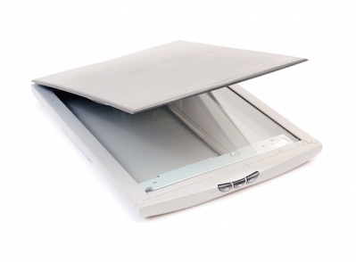
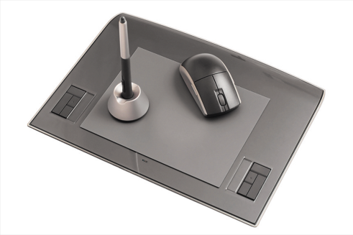
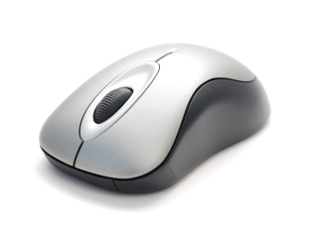
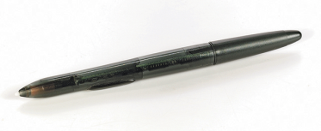
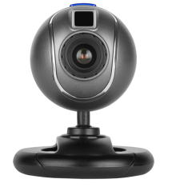
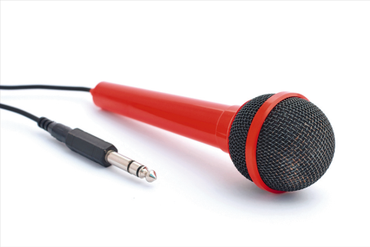
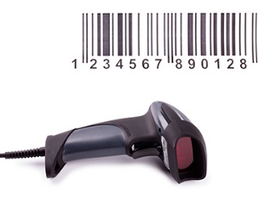
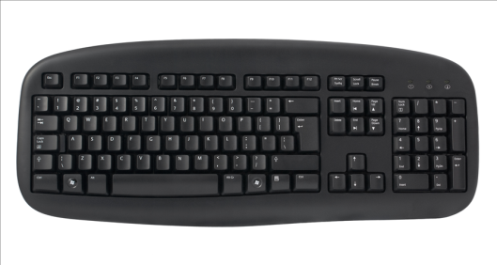
Periféricos de entrada (input)
Scanner
Mesa digitalizadora
Caneta ótica
Rato
Webcam
Microfone
Leitor de código barras
Teclado

Slide 14

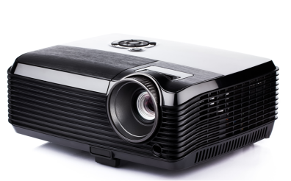
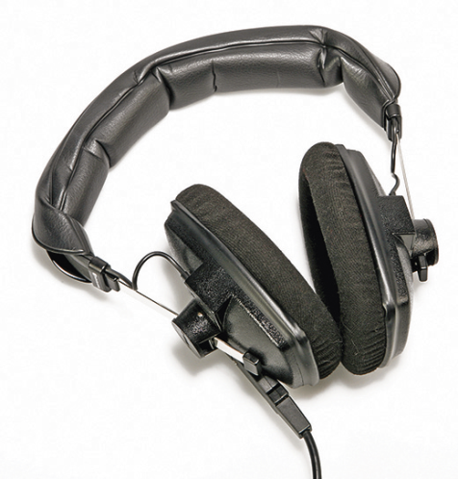
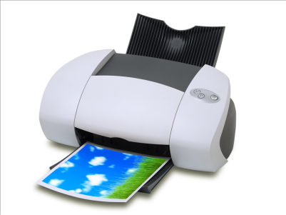
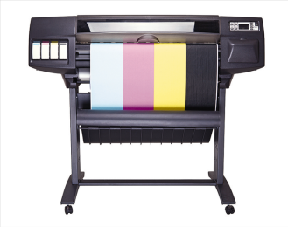
Periféricos de saída (output)
Videoprojetor
Monitor
Auscultadores
Plotter
Impressora

Slide 15
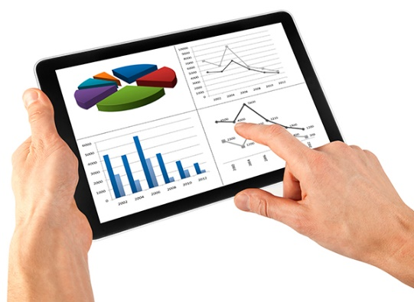
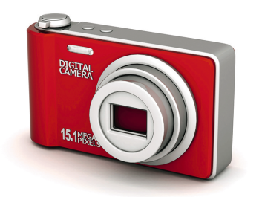
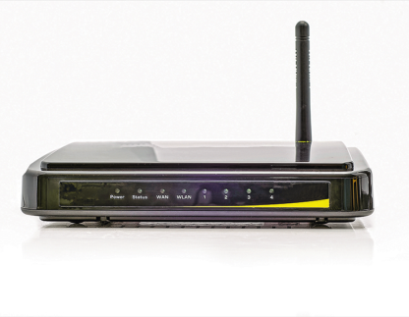
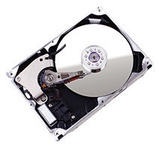
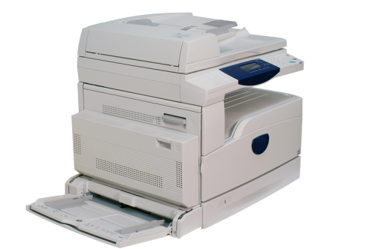
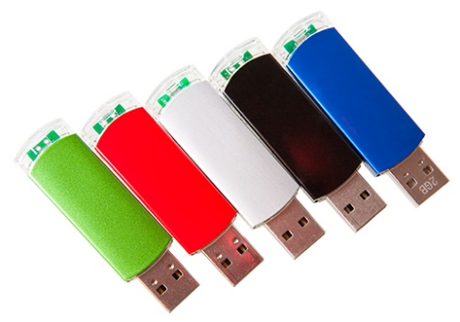
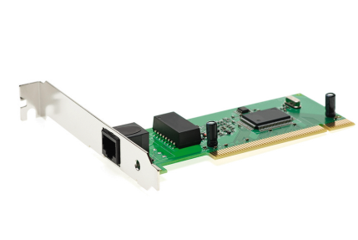
Periféricos de entrada/saída
Router
Monitor tátil
Drive de CD
Câmara digital
Placa de rede
Impressora multifunções
pens

Slide 16
Tipos de Software
Sistema
Microsoft Windows
Linux
Aplicação
Processadores de texto
Jogos
Mac OS
Android
Folhas de cálculo
Programas de desenho
Apresentações multimédia
iOS

Slide 17
i TIC 7/8
Informação 7
Funcionamento
de um computador
Unidade 1 – A informação, o conhecimento e o mundo das tecnologias

